Slide 1

ການເລືອກຕັ້ງຄະນະບໍລິຫານງານ SUN CSA
@ SUN CSA AGM 2022
31 ມີນາ 2022, ໂຮງແຮມຄຣາວພລາຊາ, ນະຄອນຫຼວງວຽງຈັນ

Slide 2
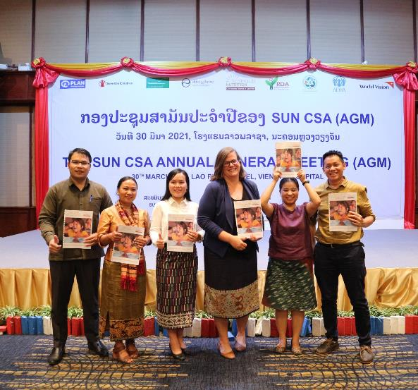
ພາລະບົດບາດຂອງຄະນະລິຫານງານ SUN CSA
ຄະນະບໍລິຫານງານແມ່ນມີຄວາມຮັບຜິດຊອບໃນການນຳພາຄຸ້ມຄອງເຄືອຂ່າຍ SUN CSA ແລະ ສະໜັບສະໜູນກອງເລຂາ ແລະ ສະມາຊິກຂອງເຄືອຂ່າຍ ກ້າວສູ່ເປົ້າໝາຍຂອງເຄືອຂ່າຍ. ໃນພາລະບົດບາດດັ່ງກ່າວຈະມີຄວາມຮັບຜິດຊອບດັ່ງນີ້:

Slide 3
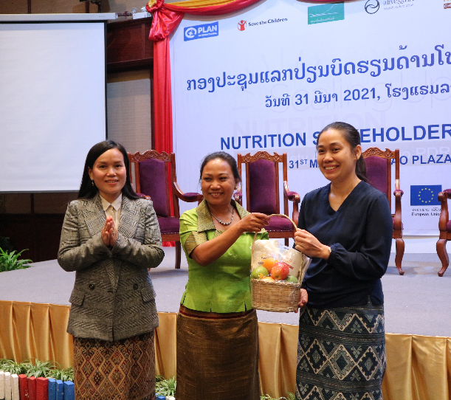
Role of SUN CSA MC members
ເຂົ້າຮ່ວມກອງປະຊຸມປະຈຳເດືອນຂອງ MC ເພື່ອປຶກສາຫາລື ແລະ ຮ່ວມກັນຕັດສິນໃຈຕໍ່ກັບວຽກງານຕ່າງໆ. ກອງປະຊຸມຈະຈັດແບບອອນໄລນ໌ ແລະ ໃຊ້ເວລາ 2-3 ຊົ່ວໂມງຕໍ່ຄັ້ງ. ກອງປະຊຸມແບບຊ້ອງໜ້າຈະຈັດຂຶ້ນຢູ່ວຽງຈັນ ກໍ່ຕໍ່ເມື່ອສະພາບການເອື້ອອຳນວຍ. ຄ່າໃຊ້ຈ່າຍໃນການເຂົ້າຮ່ວມກອງປະຊຸມແມ່ນອົງກອນຂອງທ່ານຈະຕ້ອງເປັນຜູ້ຮັບຜິດຊອບເອງ;
ນຳພາ ແລະ ປະກອບສ່ວນເຂົ້າໃນກິດຈະກຳຂອງ SUN CSA ເຊັ່ນ: ການຈັດລາຍການສົນທະນາອອນໄລນ໌, ການຝຶກອົບຮົມ ແລະ ກອງປະຊຸມຕ່າງໆ. MC ຈະຖືກມອບໝາຍໃຫ້ເປັນເຈົ້າພາບ ຢ່າງໜ້ອຍໜຶ່ງກິດຈະກຳໃນໜຶ່ງປີ ແລະ ເຂົ້າຮ່ວມໃນກິດຈະກຳອື່ນໆຢ່າງເປັນປົກກະຕິ.
ເຮັດໜ້າທີເປັນກະບອກສຽງຂອງສະມາຊິກຢູ່ຂັ້ນແຂວງ ເພື່ອລາຍງານປະສົບການ ແລະ ຄວາມເປັນຈິງຂອງສະມາຊິກ ຕໍ່ລະດັບຊາດ ແລະ ລະດັບສາກົນ ຕາມຄວາມຈຳເປັນ; ເຜີຍແຜ່ວິໄສທັດ, ພາລະກິດ ແລະ ຈຸດປະສົງຂອງ SUN CSA ໃຫ້ແກ່ຄູ່ຮ່ວມງານທຸກພາກສ່ວນທີ່ກ່ຽວຂ້ອງ;

Slide 4
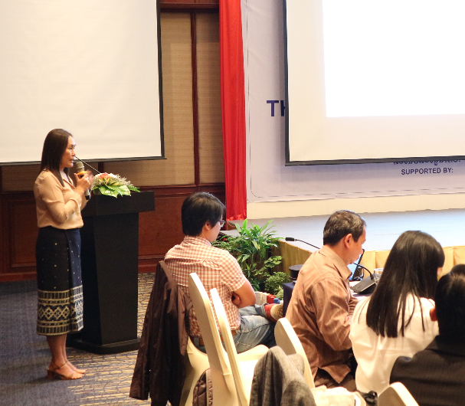
Role of SUN CSA MC members
4. ເປັນຜູ້ນຳພາ ແລະ ປະສານງານລະຫວ່າງສະມາຊິກ SUN CSA, ລວມໄປເຖິງການຕັດສິນໃຈດ້ານນະໂຍບາຍ ແລະ ຍຸດທະສາດໃນການສ້າງຕັ້ງ ແລະ ຄົງໄວ້ຊຶ່ງການເປັນເຄືອຂ່າຍ SUN CSA ລາວ, ທົບທວນຄືນ/ຮັບຮອງ ແລະ ສະໜັບສະໜູນການຈັດຕັ້ງປະຕິບັດແຜນວຽກປະຈຳປີຂອງກອງເລຂາ.
5. ເຮັດວຽກຮ່ວມກັບຜູ້ຕາງໜ້າຈາກອົງການຈັດຕັ້ງທາງສັງຄົມ ເພື່ອກະກຽມເອກະສານແນວຄວາມຄິດ, ເອກະສານນະໂຍບາຍຕ່າງໆ, ຖະແຫຼງການຈຸດຢືນ, ການອະທິບາຍໂດຍຫຍໍ້, ການຕອບ, ເອກະສານດ້ານງົບປະມານ ແລະ ເອກະສານອື່ນໆທີ່ກ່ຽວຂ້ອງກັບເຄືອຂ່າຍ SUN CSA ແລະ ກອງເລຂາ SUN ລະດັບໂລກ.
6. ຕາງໜ້າ ເຄືອຂ່າຍ SUN CSA ເຂົ້າຮ່ວມກອງປະຊຸມ ຫຼື ໜ່ວຍງານຕ່າງໆ (ລະດັບຊາດ ແລະ ສາກົນ), ພ້ອມທັງແຈ້ງຂໍ້ສະເໜີແນະຈາກກອງປະຊຸມ ແລະ ໜ່ວຍງານທີ່ຕົນເຂົ້າຮ່ວມ ໃຫ້ແກ່ເຄືອຂ່າຍຂອງອົງການຈັດຕັ້ງທາງສັງຄົມຢ່າງກວ້າງຂວາງ.

Slide 5
Current SUN CSA MC members
ລາຍຊື່ຄະນະບໍລິຫານງານ SUN CSA
ຄະນະບໍລິຫານງານທີ່ຍັງຢູ່ໃນວາລະ
 | ຊື່ | ຕຳແໜ່ງ | ອົງກອນ
1 | Kelley Khamphouxay | Chairperson | CRS
2 | Phanthamith Sengpanya | Member | APL+
3 | Boualaphanh Inthaxay | Member | SNV
Finishing MC members
1 | ທ່ານ ນາງ ວິມາລາ ເດດວົງສາ | ຄະນະ | Plan
2 | ທ່ານ ນາງຈັນທະລັງສີ ສີສຸວັນ | ຄະນະ | RDA
3 | ທ່ານ ຈັນທາ ອວນວົງສີ | ຄະນະ | CASE
4 | ທ່ານ ນາງ ເພັດສະໝອນ ມະໂນລາ | ຄະນະ | FPTK
ຄະນະບໍລິຫານງານທີ່ໝົດວາລະໃນປີກາຍນີ້
1 | ທ່ານ ສຸຣາດຈ໌ ເຊຣດຖາ | ຄະນະ | ADRA
2 | ທ່ານ ນາງ ຈຸລາພອນ ໄຊຍະສານ | ຄະນະ | CRS

Slide 6
Current SUN CSA MC members
ລາຍຊື່ຜູ້ສະໝັກເພື່ອເປັນຄະນະບໍລິຫານງານ SUN CSA
 | ຊື່ | ຕຳແໜ່ງ | ອົງກອນ
1 | ທ່ານ ທອງຈັນ ບຸບຜາວົງ | ຜູ້ປະສານງານວຽກງານໂພຊະນາການ | ARMI
2 | ທ່ານ ນາງ ສຸດທິສຸກ ອິນທະວິໄລ | ຮອອຳນວຍການ | PFHA
3 | ທ່ານ ໄມກະ ໂອລາດ | ອຳນວຍການໂຄງການ AHAN | WVI
4 | ທ່ານ ແອນໂທນີ້ ກລານວິລ໌ເລ | ທີ່ປຶກສາອາວຸໂສວຽກງານ RMNCH | CARE
5 | ທ່ານ ນາງ ອຳມະລິນ ວົງສິດທິ | ອຳນວຍການວຽກສາທາ | SCI
6 | ທ່ານ ນາງ ຈັນທະລັງສີ ສີສຸວັນ | ອຳນວຍການ | RDA
7 | ທ່ານ ຈັນທາ ອວນວົງສີ | ອຳນວຍການ | CASE

Slide 7
ຂັ້ນຕອນການເລືອກຕັ້ງ ພາກທີ 1
ໜຶ່ງອົງກອນສາມາດເລືອກໄດ້ 7 ທ່ານໃນຈຳນວນຜູ້ສະໝັກ.
ໃນຫ້ອງປະຊຸມ: ຂຽນເລກ 1-7 ໃສ່ໃນຕໍ່ໜ້າຊື່ຄົນທີ່ທ່ານຕ້ອງການເລືອກ.
ອອນໄລນ໌: ຄລິກໃສ່ລິ້ງ ແລ້ວຕື່ມຟອມ.

Slide 8
ຂັ້ນຕອນການເລືອກຕັ້ງ ພາກທີ 2
ຖ້າອົງກອນຂອງທ່ານເຂົ້າຮ່ວມແບບຊ້ອງໜ້າ, ຈະບໍ່ສາມາດ ລົງຄະແນນແບບອນໄລນ໌ໄດ້.
ໜຶ່ງອົງກອນ ສາມາດລົງຄະແນນໄດ້ 1 ຄັ້ງ. ທ່ານຈະຕ້ອງໄດ້ຕົກລົງກັນວ່າຈະໃຫ້ໃຜໃນອົງກອນຂອງທ່ານເປັນຜູ້ລົງຄະແນນສຽງ (ປຶກສາກັນໄດ້).
ກະລຸນາເລືອກຄົນທີ່ທ່ານຄິດວ່າຈະສາມາດປະກອບສ່ວນເຂົ້າໃນເຄືອຂ່າຍຂອງພວກເຮົາໄດ້ຫຼາຍທີ່ສຸດ.

